Slide 1
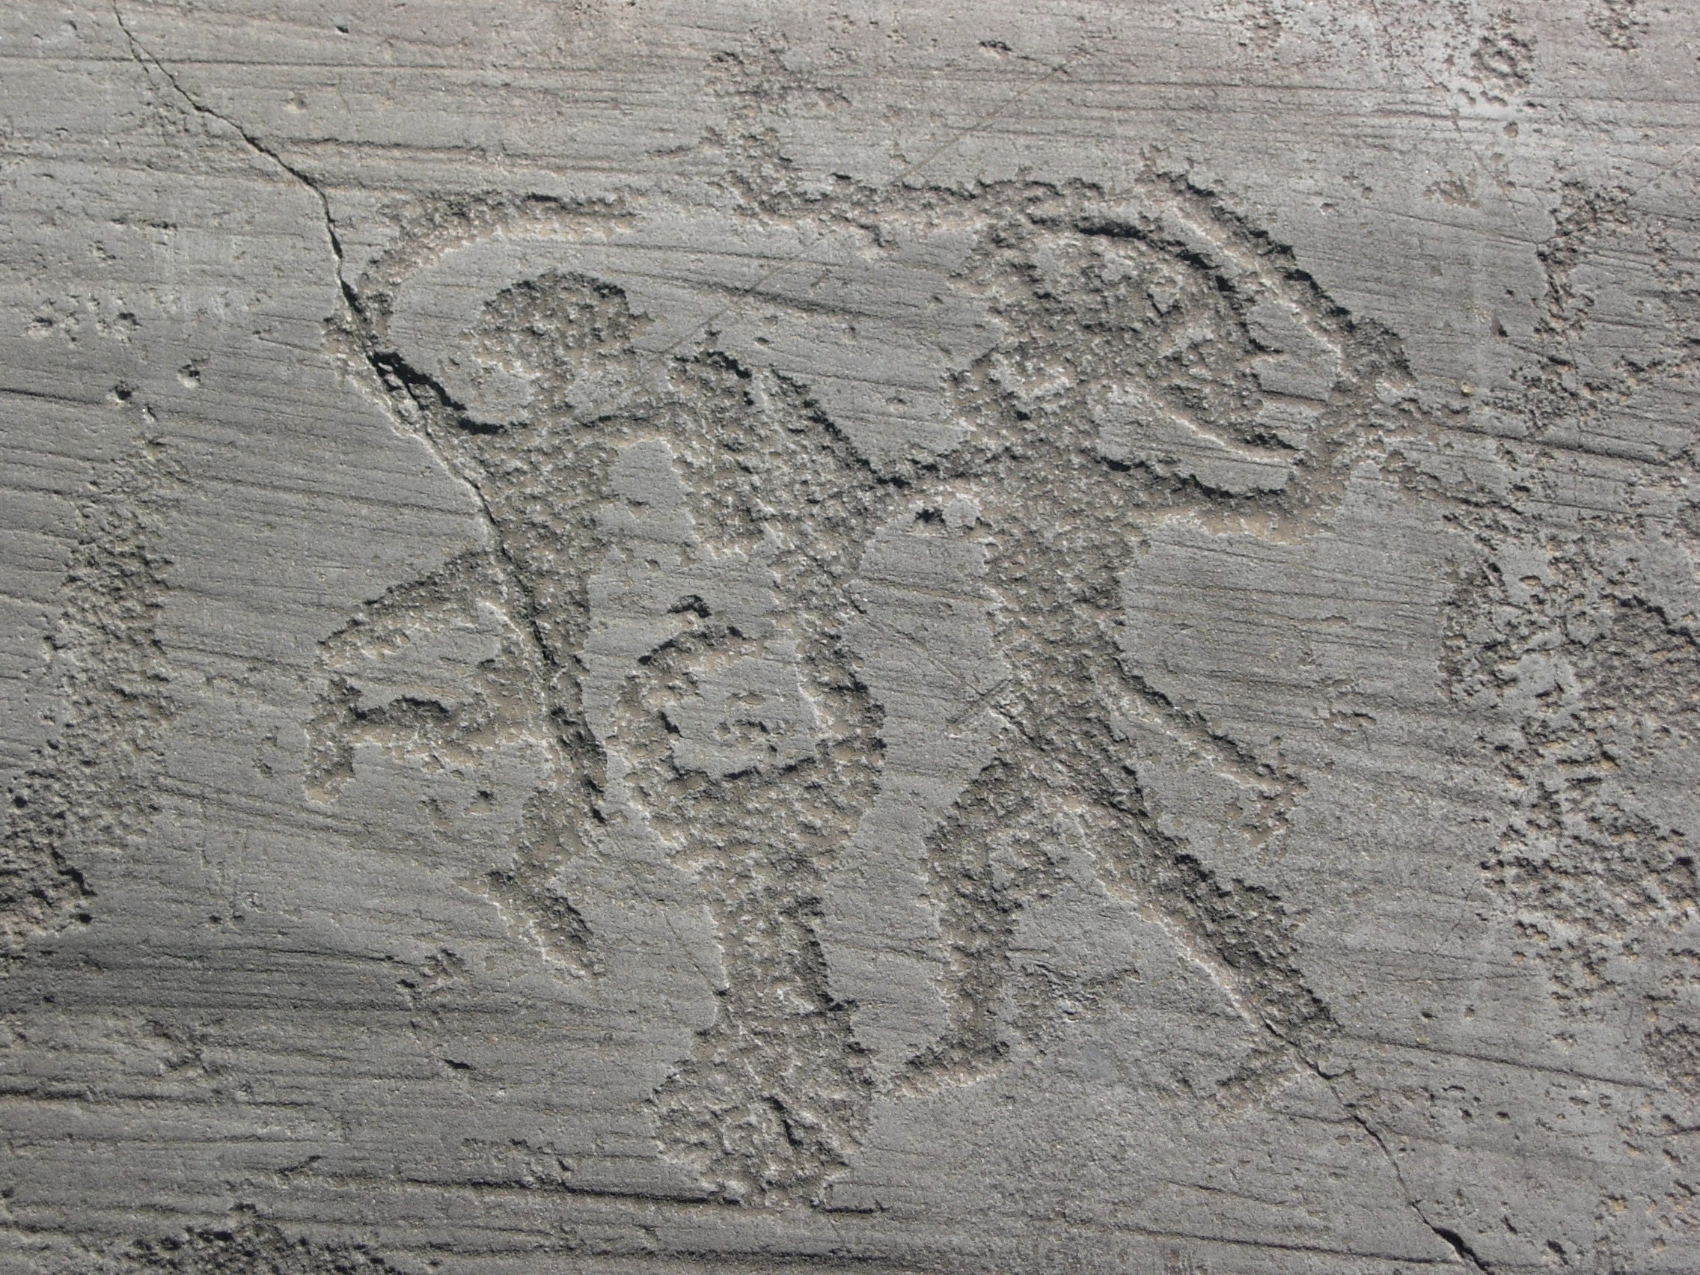
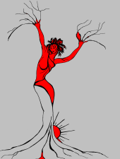
LA GUERRA
Volontà collettiva imposizione di classe diritto dei popoli
Michela Zucca
Servizi Culturali

Slide 2
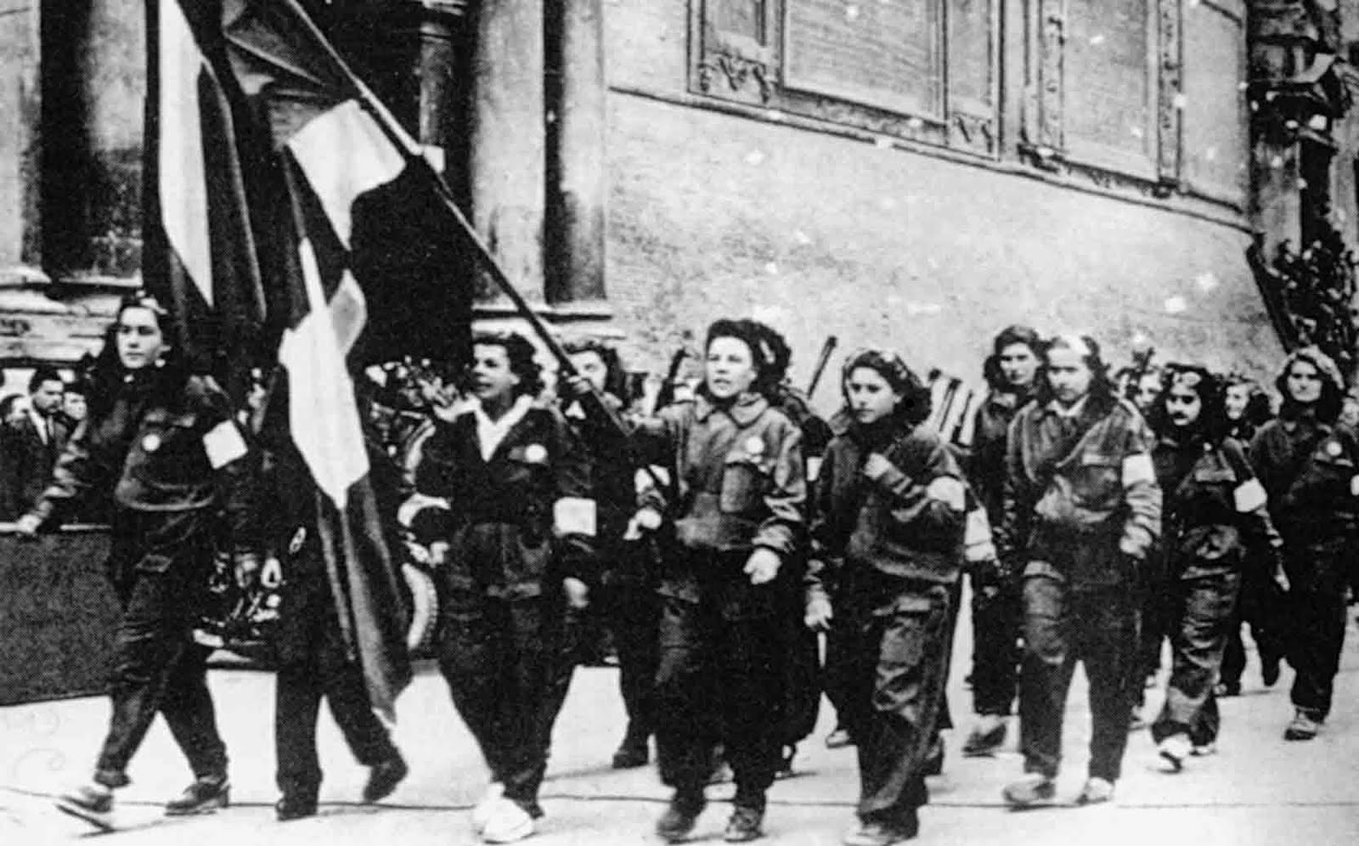
Anche se la Costituzione stessa è il risultato di una guerra e di un sovvertimento, se pur momentaneo e limitato, di rapporti di classe, ottenuto con la violenza. Lecita perché vittoriosa e quindi approvata….
Michela Zucca
Servizi Culturali

Slide 3
Articolo 11
L'Italia ripudia la guerra come strumento di offesa alla libertà degli altri popoli e come mezzo di risoluzione delle controversie internazionali; consente, in condizioni di parità con gli altri Stati, alle limitazioni di sovranità necessarie ad un ordinamento che assicuri la pace e la giustizia fra le Nazioni; promuove e favorisce le organizzazioni internazionali rivolte a tale scopo.
Michela Zucca
Servizi Culturali

Slide 4
LA GUERRA E’ SEMPRE ESISTITA?
Michela Zucca
Servizi Culturali

Slide 5
La situazione dell’Europa, del Nord America, del Giappone e dell’Australia – 70 anni senza guerre combattute sul proprio suolo – è una fortunata eccezione senza precedenti nella storia. Per millenni, i gruppi umani hanno vissuto perpetuamente in conflitto fra loro, praticando una specie di guerriglia fra vicini, fatta di continue aggressioni di “bassa intensità” che però facevano considerare l’evento bellico e la morte in combattimento qualche cosa di assolutamente normale. Ciò non toglie che, in alcune situazioni, presso alcune culture e in epoche precise, i conflitti fra popoli potessero essere risolti anche in maniere più pacifiche. Ma nessuna evidenza dimostra che siano esistite società pacifiche, in cui non esisteva la guerra. Le ricerche dell’archeologa Marija Gimbutas dimostrano che sono esistite epoche e luoghi in cui l’assenza di fortificazioni può dimostrare una “pace apparente”, in cui la divinizzazione della guerra “non era la norma” . Questo non significa che non sapessero combattere, all’occorrenza. Anzi.
Michela Zucca
Servizi Culturali

Slide 6
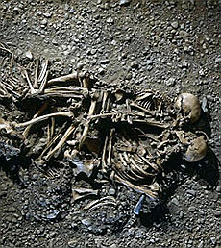
Eulau, Sassonia, 2.600 a.C. Sepoltura coppia con due
Figli morti in battaglia.
Prove archeologiche di massacri furono rinvenute quasi dovunque. Le società pacifiche erano eccezioni: dal 90 al 95% dei gruppi umani conosciuti si fanno la guerra fra loro. Quelli che non lo fanno (alcuni popoli del Nord sono meno abituati degli altri a massacrarsi fra loro), di solito sono nomadi e vivono su spazi enormi, per i quali la fuga, in caso di ostilità, è una scelta obiettivamente più praticabile rispetto alla battaglia.
Michela Zucca
Servizi Culturali

Slide 7
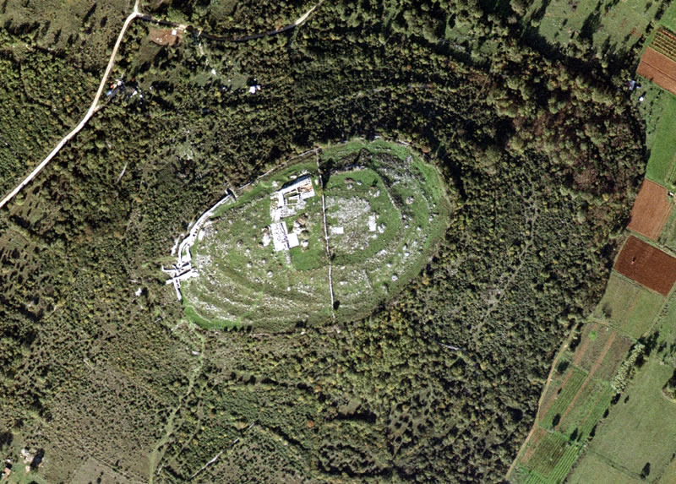
Prove.
Castelliere, Rovigno, Croazia: fortificazione o luogo sacro?
Michela Zucca
Servizi Culturali

Slide 8
L’assenza di strutture fortificate non significa che non esistessero guerre, assedi, combattimenti: presso molte culture, in special modo fra i gruppi nomadi, le mura o le palizzate che cingono i villaggi non vengono costruite, perché il bisogno di mobilità supera quello di difesa: ma alcuni di questi popoli sono ricordati come straordinariamente efficienti nella guerra. D’altra parte molti castellieri non sono fortificazioni. Non solo: l’uccidere non è un’azione universalmente ammirata e l’intensità e la frequenza della guerra risultano altamente variabili nella storia e fra i popoli.
Michela Zucca
Servizi Culturali

Slide 9
Le ricerche dell’antropologo culturale statunitense Lawrence Keeley dimostrano che le percentuali di decesso probabile potevano essere più alte di quelle delle guerre odierne: fino a 20 volte maggiori. I resti delle palizzate costruite attorno ai villaggi preistorici, in molti casi associati a migliaia di punte di frecce e alla combustione, rimandano la testimonianza di assedi condotti soprattutto attraverso l’uso di arco e frecce, e degli incendi successivi alla capitolazione del villaggio. Per questi motivi, un membro di una società tribale tipica, particolarmente un maschio, aveva di sicuro una probabilità ben più alta di morire “di morte violenta” che un qualsiasi cittadino medio moderno. I massacri biblici imposti dal “Signore delle guerre” ordinano di uccidere qualunque essere vivo, comprese le bestie.
Michela Zucca
Servizi Culturali

Slide 11
TUTTE LE GUERRE SONO UGUALI?
Michela Zucca
Servizi Culturali

Slide 12
Le guerre sono espressione culturali al pari delle altre. Tanto per fare un esempio, le popolazioni di matrice celtica possono grosso modo dividersi in due grandi gruppi culturali: uno quello halstatttiano, da Halstatt in Austria, con un nucleo strutturato di guerrieri che usava sepolture con ricchi corredi di armi. Il secondo fa riferimento a La Tène, a Martigny, in Vallese: le sepolture sono spoglie, non contengono manufatti di ferro. Sono tendenzialmente uniformi: rimandano l’idea di una cultura egualitaria. Il fatto che non si siano trovate armi nelle tombe non significa che quelle tribù non le avessero: lo sforzo per fabbricare una spada, a quei tempi, doveva essere notevole; il ferro era un materiale prezioso; in una società egualitaria, non veniva sprecato sotterrandolo. Né poteva voler dire che quella gente non sapeva, o non voleva, combattere: perché quando i due gruppi si scontrarono, furono proprio i lateniani ad avere la meglio. Evidentemente in guerra le civiltà in cui non esiste un’enclave sociale che monopolizza l’uso della violenza, ma in cui tutti – all’occorrenza – sono in grado di usare le armi e lo fanno, sono più efficienti, anche se in apparenza più “pacifiche”.
Michela Zucca
Servizi Culturali

Slide 13
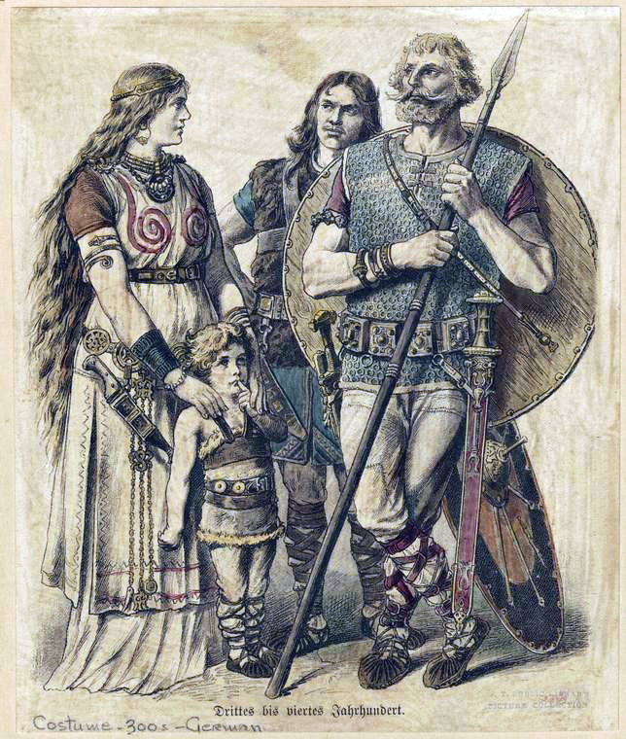
Cesare rimase sconvolto quando scopre che i formidabili guerrieri celti non avevano capi: eleggevano un comandante in guerra, che poi ritornava poi a vita privata. Ma non avevano neanche schiavi, proprietà privata, leggi scritte, giudici e corpi di polizia: erano una società autoregolata.
Michela Zucca
Servizi Culturali

Slide 14
I sistemi politici antichi, e le società tradizionali che hanno continuato ad esistere a fianco e spesso contro i governi centrali, raramente sono autocratici: anche se il capo riveste, nominalmente, un’autorità assoluta, ammantata di significati religiosi, quasi sempre delle istituzioni parallele come autorità familiari (consigli di famiglie), associazioni di proprietari terrieri o di capi famiglia (le Magnifiche comunità alpine, per esempio), gli sciamani, o gli specialisti religiosi (anche il parroco stesso), intervengono per evitare e limitare l’arbitrio personale. Di solito, il potere è, di fatto, efficacemente equilibrato, spartito e controbilanciato in molti modi; il controllo sociale svolge un ruolo fondamentale, e non è facile arrivare all’uso di mezzi coercitivi fisici. Il possesso delle armi è usuale in qualsiasi famiglia; si può dire che ogni individuo giri armato, uomo o donna che sia, anche se di un solo coltellino. L’uso della violenza interna (fra membri della stessa comunità) non è la strada normalmente adottata per risolvere le difficoltà, e si usa collettivamente solo in emergenza. Questo tipo di comunità sono molto efficienti in guerra anche se la violenza interna è bassissima.
Michela Zucca
Servizi Culturali

Slide 15
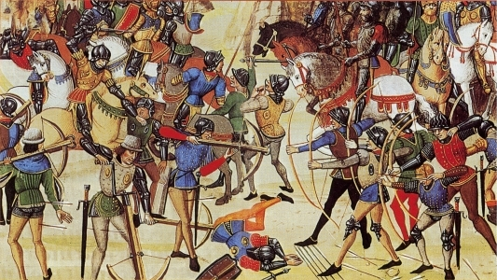
Già Machiavelli parla degli “invincibili arcieri svizzeri, che combattono per la propria terra e non al soldo di un signore”. Nella battaglia di Beresina, in 1300 “autoconvocati” respinsero 40.000 russi e riuscirono a coprire la ritirata di Napoleone. Ancora oggi, la Svizzera è una delle società più egualitarie, più “armate” (tutti i padri di famiglia hanno il mitra in casa e tutti i maschi adulti sono tenuti al servizio militare annuale) e col tasso di violenza interna minore del mondo. Sono i discendenti delle antiche civiltà alpine.
Michela Zucca
Servizi Culturali

Slide 16
Con lo sviluppo della “civiltà”, i popoli divisi in classi decidono di delegare l’uso legittimo della violenza interna (il lavoro sporco….) per il controllo sociale, e quello della violenza esterna a gruppi di professionisti al soldo dei ceti dominanti. Aristocrazie e borghesie sono ben certe però, che, qualora ne avessero le opportunità (cioè potessero accedere alle armi), le classi dominate le rivolgerebbero immediatamente contro i padroni. Per millenni gli eserciti sono stati composti da mercenari: non è un caso che la prima leva di massa fu chiamata per difendere la Francia rivoluzionaria attaccata su tutti i confini…. E che il primo esercito rivoluzionario conquistò mezza Europa. Ci volle la democrazia a convincere la gente normale a morire in guerra per difendere gli interessi di chi li comandava, oltre che della necessità della polizia per difenderli da se stessi.
Michela Zucca
Servizi Culturali

Slide 17
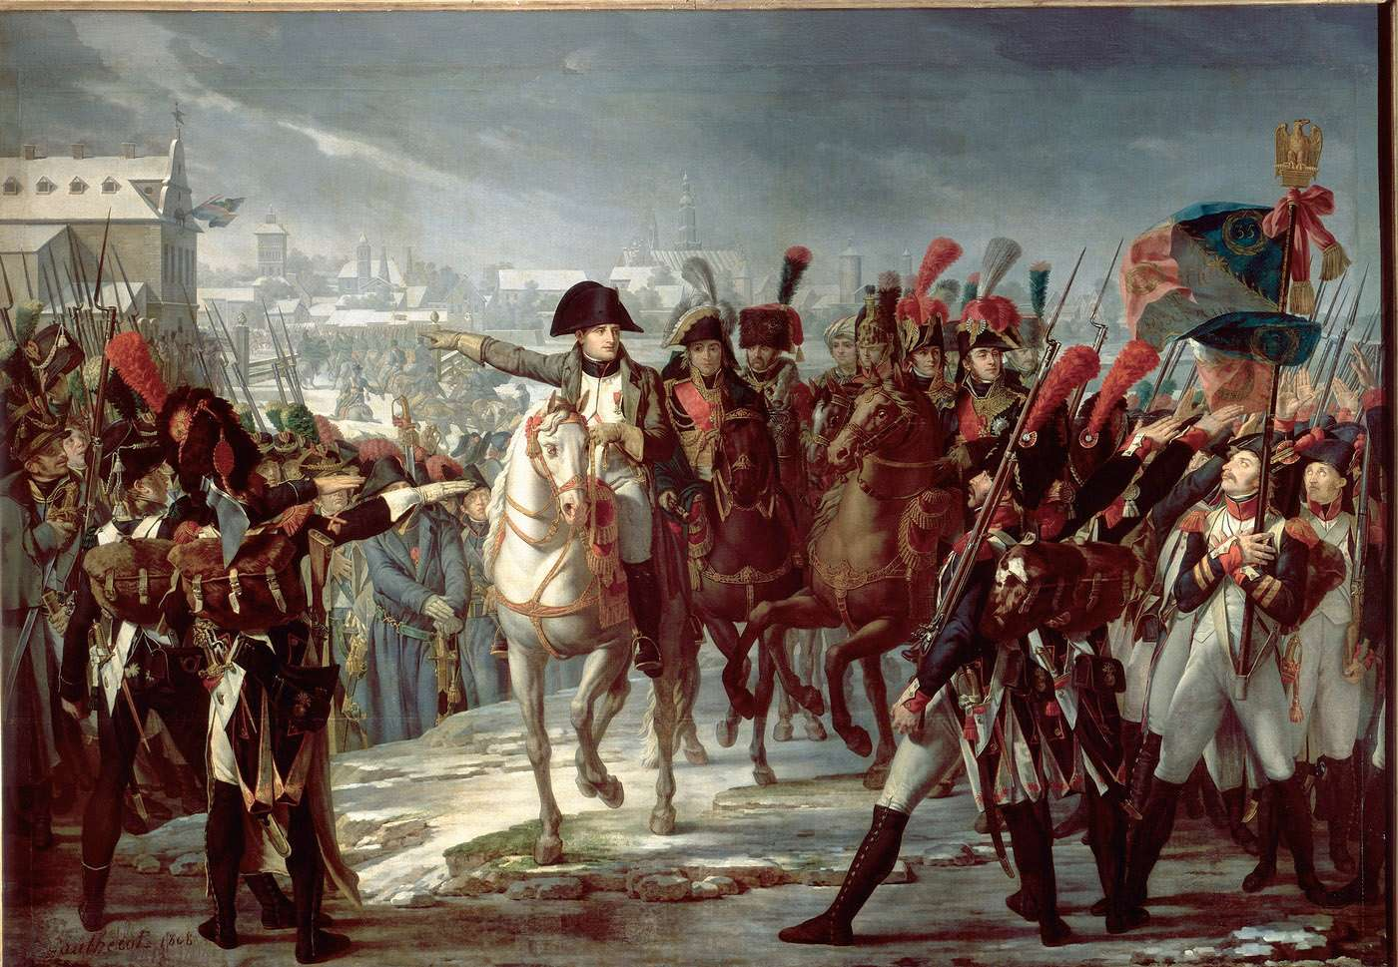
E come Napoleone da rivoluzionario diventa imperatore, l’esercito si riempie di ufficiali figli di papà che, come quelli piemontesi, dovevano avere le tre B: bel, biond, e bestia.
Michela Zucca
Servizi Culturali

Slide 18
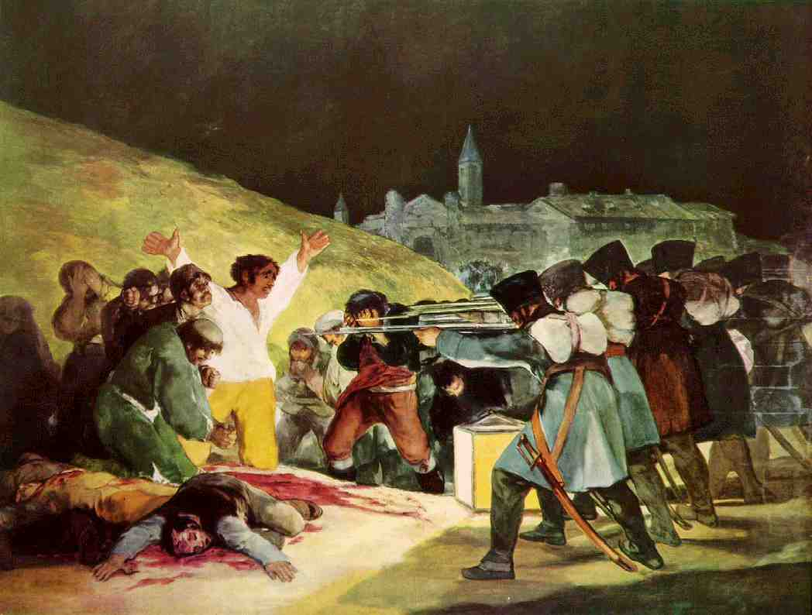
E da subito i liberatori diventano qualcos’altro
E come Napoleone da rivoluzionario diventa imperatore, l’esercito si riempie di ufficiali figli di papà che, come quelli piemontesi, dovevano avere le tre B: bel, biond, e bestia.
Michela Zucca
Servizi Culturali

Slide 19
Continua invece, anzi si inasprisce sempre di più perché viene distinta dalla guerra “normale”, e giustificata in maniera “democratica”, il conflitto di classe che, sotto varie forme, se da una parte vuole riaffermare il dominio sul proletariato per sfruttarlo meglio in termini economici, dall’altro vuole fargli accettare la propria condizione in maniera che non si ribelli e che non gravi ulteriormente sulle finanze del potere. Di fatto il potere riesce perfino a canalizzare l’aggressività e le rivendicazioni economiche dei poveri fuori confine, con guerre coloniali e operazioni di peace keeping, oppure entro le mura, con ordinario razzismo e campi di concentramento di vario genere. Una sola cosa deve essere evitata…..
Michela Zucca
Servizi Culturali

Slide 20
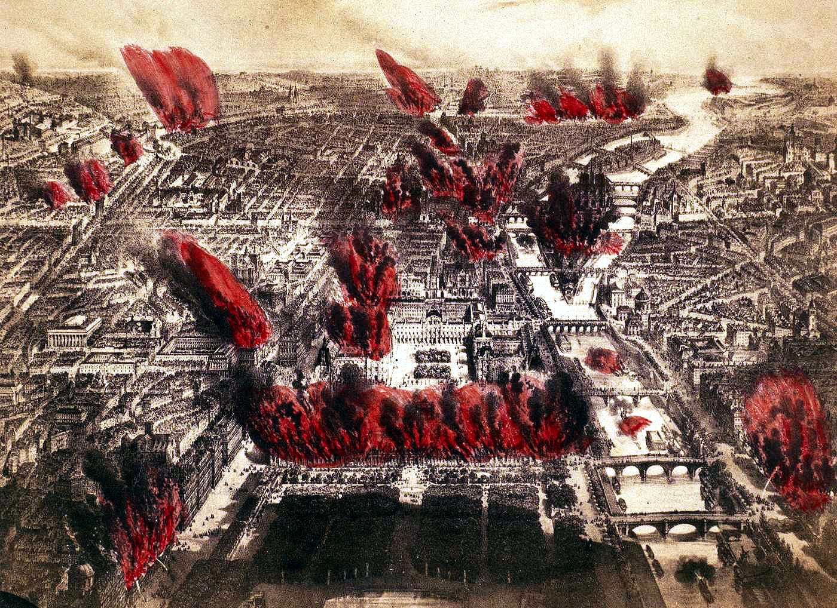
QUESTA!

Slide 21
CHE COSA DISTINGUE LA GUERRA DA UN’AZIONE DI VIOLENZA “NORMALE”?
Michela Zucca
Servizi Culturali

Slide 22
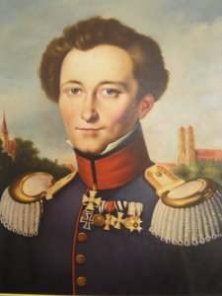
Affermava von Klausewitz che “la guerra è la continuazione della politica con altri mezzi”: in realtà, è un atto politico come gli altri. Non causa nemmeno un maggior numero di morti: la fame e il sottosviluppo, così come l’alto prezzo dei farmaci di alcune multinazionali, il degrado ambientale, le conseguenza di scelte politiche precise, provocano ognuno diversi milioni di vittime all’anno, senza bisogno di dichiarazioni diplomatiche e di scomodare ideologie. E poi, ci sono le guerre importanti e quelle dimenticate….
Michela Zucca
Servizi Culturali

Slide 23
Non esiste una separazione netta fra guerra e violenza interna. Per lo più, si tratta della percezione della situazione da parte degli attori che ne sono direttamente coinvolti. In genere, gran parte delle popolazioni ritengono che “certi metodi” non siano applicabili in patria, mentre sono del tutto legittimi fuori. Anche l’accettazione o il disgusto di fronte all’utilizzo di alcuni sistemi di repressione fa parte di categorie caratteristiche di una cultura, e quindi suscettibili di modificarsi con la sensibilità sociale. Per esempio, i carri armati: l’invasione dell’Ungheria suscitò molto scalpore fra gli intellettuali, perché si riteneva totalmente antidemocratico un governo che li usasse contro la propria gente; ma dopo l’uso dei tanks da parte del generale De Gaulle (eroe della resistenza contro i nazisti) a Parigi nel ’68 contro i dimostranti, il rifiuto culturale si è ridimensionato. Poi si sono costruite delle ottime autoblindo, che in ambito urbano sono in grado di svolgere performance superiori ai carri, non sono tanto grossi e non suscitano le stesse reazioni di rigetto sociale. Permangono, come azioni rifiutate, il bombardamento aereo, l’uso di aggressivi chimici, biologici e nucleari in Occidente; anche se con le debite eccezioni (l’antiterrorismo). Lo spionaggio, negato in periodi di pace, quando le spie non vengono riconosciute dal governo di appartenenza, viene giustificato e celebrato in tempo di guerra, in cui gli stessi individui vengono decorati e trattati da eroi. Nello stesso modo si sta sdoganando la tortura a livello di massa. La guerra è comunque considerata un’azione esterna.
Michela Zucca
Servizi Culturali

Slide 24
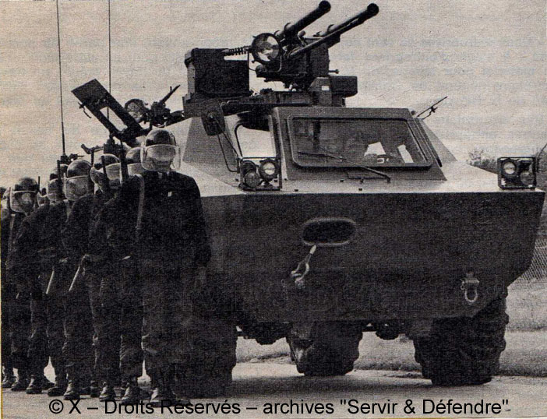
.
Parigi 1968
Michela Zucca
Servizi Culturali

Slide 25
Lo Stato ricorre a mezzi coercitivi per mantenere se stesso: l’osservazione empirica ha dimostrato che, nelle comunità senza governo centralizzato, acefale, il potere politico all’interno del medesimo gruppo di persone è instabile e precario (come è bene che sia….). La violenza, e la guerra interna, allo Stato servono non tanto per governare, ma per mantenere il monopolio dell’autorità fra lo stesso gruppo di persone. Che, nelle democrazie avanzate, non è rappresentato dai governanti, ma dalla classe dei burocrati, che comandano attraverso gli apparati repressivi (da quello fiscale a quello poliziesco, a quello sanitario/psichiatrico). In questo quadro, le azioni di dominio e di legittimazione sono una il contrappunto dell’altra, e antropologicamente sono da considerare equivalenti, perché si determinano reciprocamente e perseguono spesso finalità simili, se non uguali.
.
Michela Zucca
Servizi Culturali

Slide 26
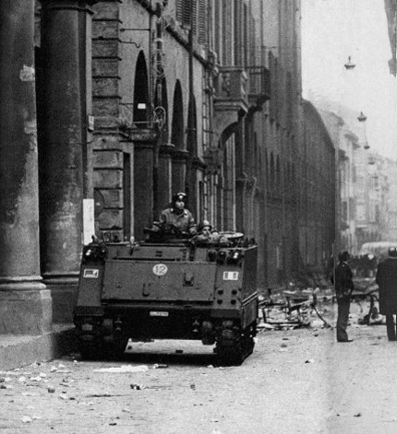
Lo Stato, espressione della burocrazia che detiene il potere, è costantemente in guerra con chiunque tenti di contestare il suo dominio, e maschera la repressione con la difesa dell’ordine pubblico, reclamando il monopolio all’uso della violenza.
Bologna 1977
Michela Zucca
Servizi Culturali

Slide 27
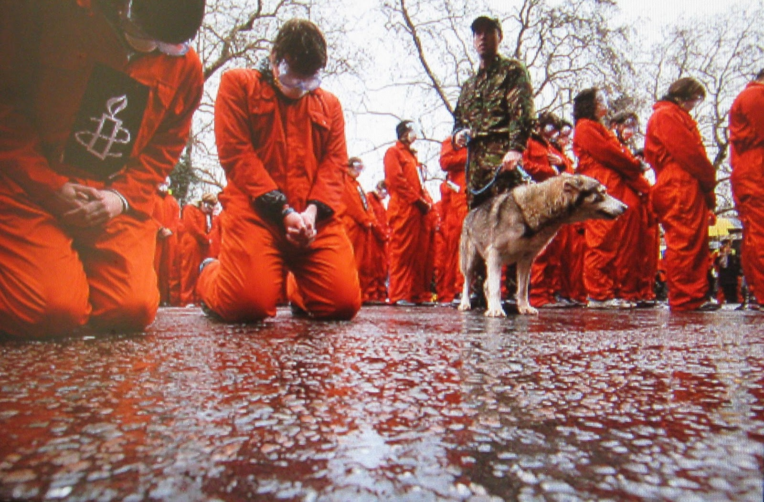
Tutti i governi democratici si dichiarano strenui difensori dei diritti umani e ribadiscono di essere contro ogni forma di discriminazione.

Slide 28
Le guerre dispongono di codici propri, di regolamentazioni nazionali e internazionali, a cui tutti si devono attenere, che legalizzano una legislazione di emergenza in cui, anche a livello interno, vengono permessi (ovunque) atti contrari all’etica democratica, coprifuoco, giustizia sommaria e pena di morte, tortura, tendendo (di fatto) a deresponsabilizzare decisori ed esecutori. Basti pensare alle difficoltà, a posteriori, di definire pene e colpevoli per crimini di guerra.
Michela Zucca
Servizi Culturali

Slide 29
A CHE COSA SERVONO LE GUERRE?
Michela Zucca
Servizi Culturali

Slide 30
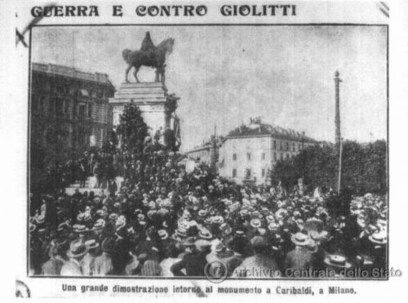
Michela Zucca
Servizi Culturali

Slide 31
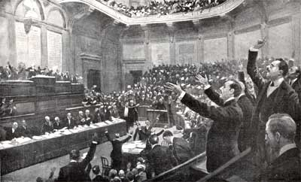
20 maggio 1915.
Parlamento italiano.
La guerra è un atto sociale totale, che ci mette anni a scoppiare, ed è fortissimamente voluta dalla gran maggioranza della popolazione. Serve per contrastare situazioni percepite come più pericolose: quelle che possono ribaltare l’ordine costituito, o quelle che rifuggono dalle norme codificate. Per esempio, la “guerra civile”, la rivoluzione, i russi in Afghaniostan.

Slide 32
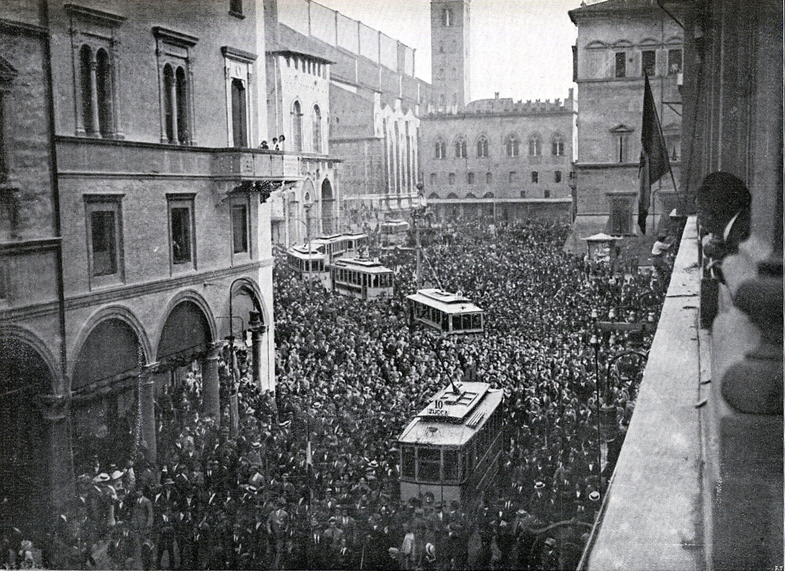
Bologna 1915.
Manifestazione interventista
.

Slide 33
Come motivazione di cambiamento politico e sociale, le guerre si piazzano in ogni caso al centro della storia umana; sono, al tempo stesso, fattore di trasformazione ed effetto di scontri ideologici, di modelli di interpretazione simbolici, seguito di tensioni sociali che vengono canalizzate all’esterno. La prima guerra mondiale fu dichiarata anche per scongiurare il pericolo di una rivoluzione che si preannunciava imminente, che era stata preceduta dall’occupazione delle fabbriche e dalla costituzione dei soviet in gran parte dei distretti industriali europei e che poi, di fatto, scoppiò in Russia. Per paura dell’”anarchia”, della “rivolta sociale”, dell’”impreparazione popolare” (che avrebbe dovuto fare “scuola di trincea”…!!) si schierarono a favore della guerra anche eminenti figure della sinistra: Pietro Nenni, Emilio Lussu, Palmiro Togliattio e Antonio Gramsci….
Michela Zucca
Servizi Culturali

Slide 34
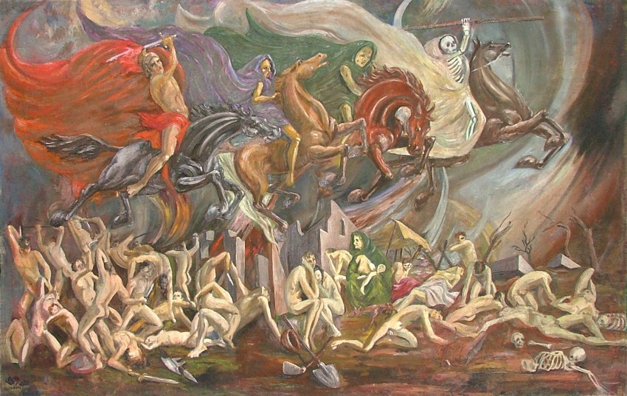
Vitaliano Parussini, 1948
I cavalieri dell’Apocalisse
In guerra ogni gesto è, consciamente o inconsciamente, ritualizzato e coperto di significati: dalle divise agli slogans, dai gesti alle dichiarazioni che rimbalzano fra i contendenti, dalle bandiere ali linguaggio usato per giustificare l’uso della violenza. La simbologia bellica spesso è dotata di una logica propria, parzialmente indipendente dagli interessi materiali e dai rapporti sociali in gioco.
Michela Zucca
Servizi Culturali

Slide 35
Rivoluzioni, rivolte, ribellioni, sollevazioni popolari, guerriglie, moti di piazza, fino agli scontri di nazioni, malgrado l’esecrazione collettiva, la pubblica condanna e gli incitamenti alla riconciliazione che arrivano da ogni parte, antropologicamente rivestono un ruolo positivo, perché favoriscono il cambiamento, dinamizzano le organizzazioni sociali e il ricambio di classe, svolgono un effetto integratore su ciascuna delle parti avverse, rinforzandone la coesione interna, eliminano ceti dirigenti obsoleti. Durante le due guerre mondiali, ovunque in Europa sono diminuiti i tassi di suicidi. Certo, il prezzo è alto.
Michela Zucca
Servizi Culturali

Slide 36
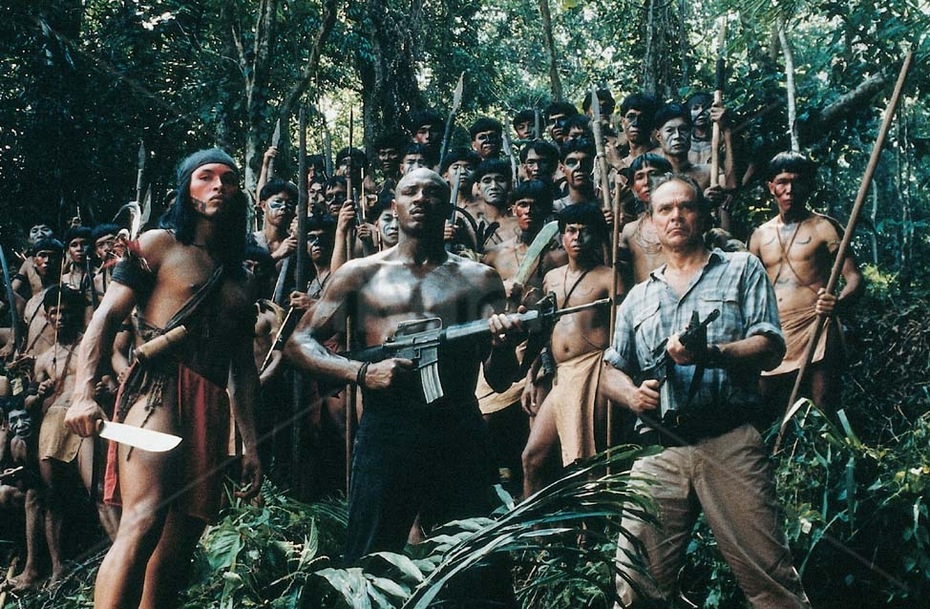
Vitaliano Parussini, 1948
I cavalieri dell’Apocalisse
Malgrado il costo sociale – il cambiamento si paga in sangue – la guerra conviene. Anche se non si vince su tutti i fronti, le popolazioni che si ribellano riescono a strappare condizioni di vita migliori, che si traducono in maggiori margini di libertà e autodeterminazione.
Michela Zucca
Servizi Culturali

Slide 37
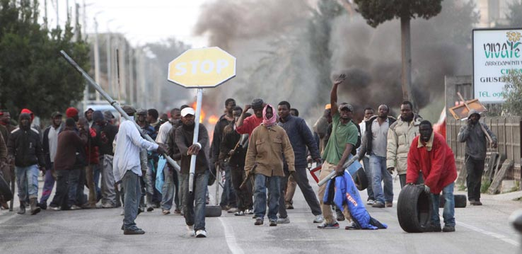
Vitaliano Parussini, 1948
I cavalieri dell’Apocalisse
Anche nelle nazioni moderne, i conflitti servono come agente di mobilità sociale, se non altro perché, nel migliore dei casi, tolgono di mezzo gran parte della vecchia classe dirigente, o la costringono ad adattarsi ai nuovi bisogni emergenti, che non sarebbero mai stati presi in considerazioni se non fossero stati espressi attraverso la violenza. Il conflitto serve anche per far vedere, da una parte e dall’altra, fino a che punto si è disposti a spingersi: può essere un mezzo estremo di comunicazione confronto.
Michela Zucca
Servizi Culturali

Slide 38
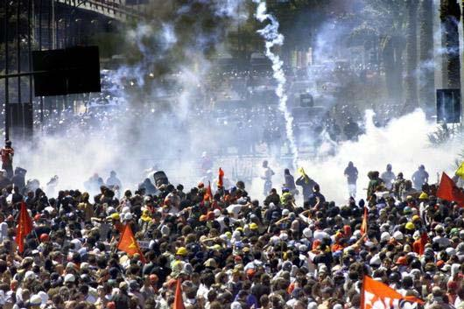
Vitaliano Parussini, 1948
I cavalieri dell’Apocalisse
Se a Seattle nel 1999 invece di distruggere un Mac Donald si fossero limitati a distribuire volantini, non avrebbero avuto mai la forza di comparire all’apertura del Global Forum su maxi schermo, e di far ascoltare le proprie richieste al mondo e ai potenti della terra.
Michela Zucca
Servizi Culturali

Slide 39
PUO’ ESISTERE UN’ALTERATIVA ALL A GUERRA?
Michela Zucca
Servizi Culturali

Slide 40
La ricerca empirica dimostra che, tendenzialmente, una società tanto più è egualitaria al suo interno, tanto minore il livello di violenza, interno ed esterno, tanto maggiore (in caso di necessità) la sua efficienza in guerra.
Michela Zucca
Servizi Culturali

Slide 41
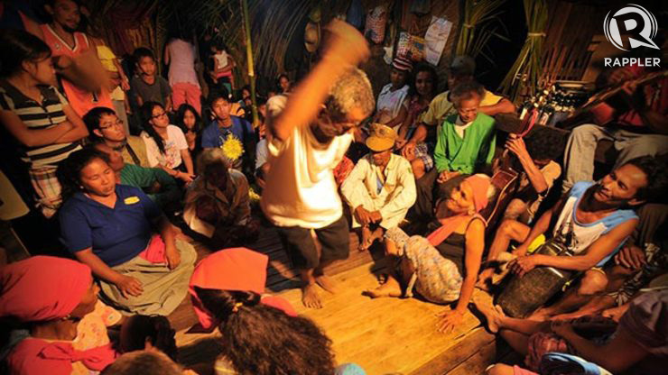
Filippine
Montagne Tarlac
Popolo Abeling
Questa tipologia politica è riuscita a sopravvivere soprattutto nelle zone coperte dalla foresta, montagnose, desertiche, artiche, dove è difficile costruire delle unità aggregative più vaste del villaggio, e dove la longa manus degli apparati statali centrali non poteva arrivare facilmente.
Michela Zucca
Servizi Culturali

Slide 42
La loro integrazione nelle compagini statali presenta difficoltà evidenti: sono gruppi particolaristi, ribelli ad ogni proposta di fusione e di assimilazione. Non solo: al contrario di quanto ritenuto naturale da un evoluzionismo semplicista, non è stata constatata, da parte loro, nessun cammino fatale o irreversibile che le porti alla costruzione di uno stato. Di fronte all’influenza straniera, all’occupazione coloniale, al dover risolvere emergenze di vario tipo (anche gravi), queste culture si sono dimostrate le più combattive, quelle che più a lungo hanno mantenuto la propria identità, quelle che hanno resistito, anche ad oltranza. Gran parte dei paesi alpini ha dovuto fare a meno per secoli sia del parroco che del giudice, per non parlare del notaio, trovando la maniera di autogestirsi e di regolare le proprie rivalità interne, attraverso modalità a potere diffuso, come la rotazione delle cariche.
.
Michela Zucca
Servizi Culturali

Slide 43
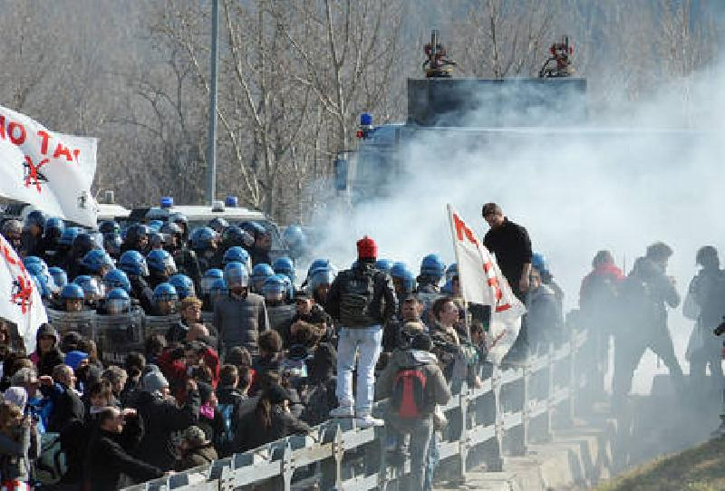
Filippine
Montagne Tarlac
Popolo Abeling
Questo tipo di culture si possono definire “anarchiche”, perché non si riesce ad identificare nessuna istituzione specializzata delegata ad assicurare il mantenimento dell’ordine sociale.

Slide 44
Ma lo studio puntuale del funzionamento delle società acefale rivela l’esistenza di un “principio d’ordine” implicito, fondato su principi culturali, religiosi, mitici, che non viene né trasgredito né contestato, a cui tutti si adeguano, che le rende organiche, coerenti, unite, e le fa continuare nel tempo. Le società a potere diffuso sono prive di funzionari governativi, burocrati, giudizi, poliziotti; di apparati centralizzati di controllo, di amministrazione, di legislazione e di giudizio; di stratificazioni istituite secondo il rango, lo status sociale, le ricchezza: almeno nella misura in cui lo sono le società classiste. L’equilibrio interno si mantiene attraverso la forza della vita comune, l’uguaglianza delle condizioni materiali di vita, la potenza delle credenze religiose. L’autorità viene esercitata all’interno della famiglia, è legata alla parentela e non al territorio. Vi si sviluppa un patriottismo sociale piuttosto che geografico. I legami di solidarietà sono basati sulle reti familiari, parentali, claniche. I conflitti sono ridotti al minimo con l’azzeramento dei motivi di rivalità: nessuna differenza sociale; impossibilità di prevaricare sugli altri; obbedienza alla tradizioni ancestrali; obbligo al lavoro comune.
Michela Zucca
Servizi Culturali

Slide 45
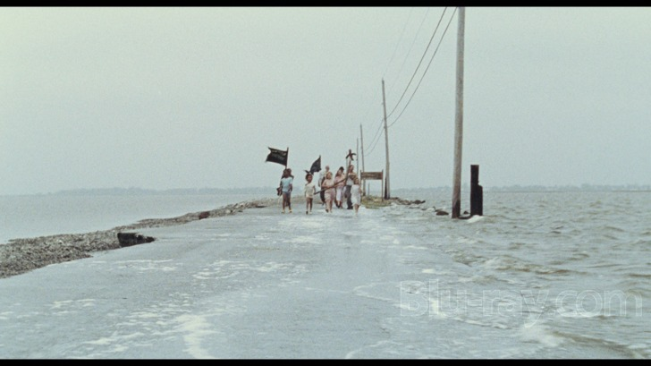
Beasts of the Southern Wild
Comunità come queste, in cui la violenza interna è bassissima e la resistenza ad un’eventuale guerra potrebbe essere molto alta, esistono non solo nelle zone selvagge, ma anche nelle zone d’ombra del capitale. Quei luoghi che la società dimentica, che sono troppo poveri, troppo lontani o troppo difficili da sfruttare, in cui le persone costruiscono comunità libere ed egualitarie.

Slide 46
Per evitare la guerra, però, è necessaria una forma efficiente di controllo sugli elementi e le tensioni disgregatrici, che imponga collaborazione ed eliminazione della violenza, da non delegare ad un corpo di polizia (formato normalmente dai più disgraziati), ma da gestire insieme. Ciò vuol dire non lasciare il “lavoro sporco” (la repressione e la difesa del gruppo) agli altri, ma saper usare, se necessario, la violenza per distruggere chi vuole attaccare la comunità e le sue basi di sopravvivenza. Nemici interni e parassiti, in primis; poteri esterni che decidono una guerra, se necessario.
Michela Zucca
Servizi Culturali

Slide 47
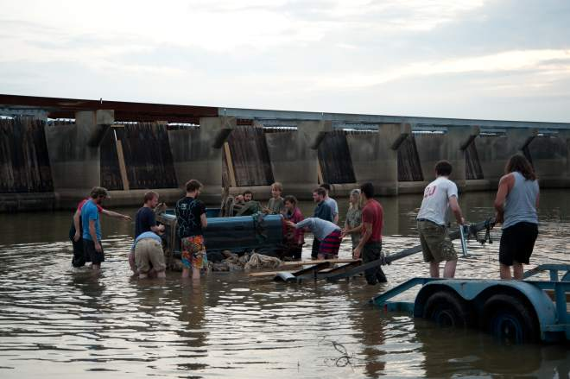
E’ evidente che rifiuto dell’autorità e capacità di opposizione, volontà di sabotare le imposizioni del potere centrale che dichiara guerre hanno un costo:

Slide 48
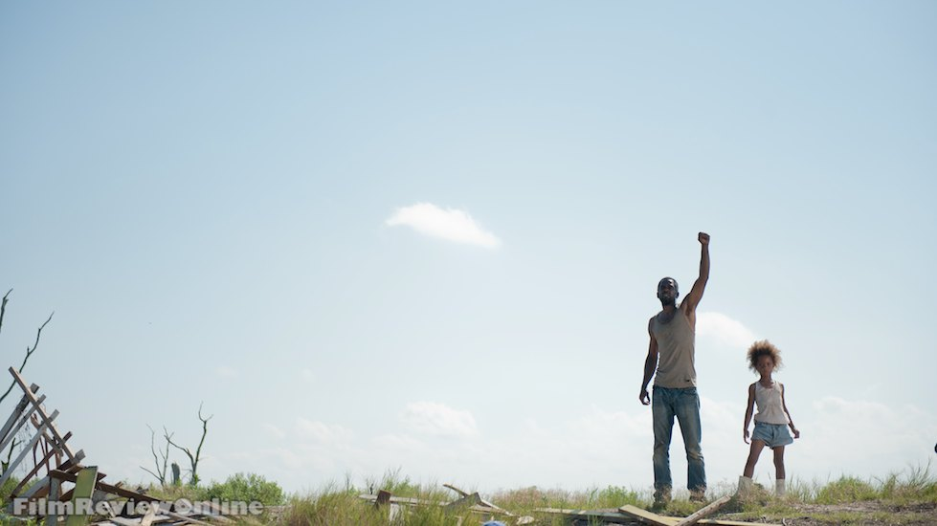
QUESTO!
Michela Zucca
Servizi Culturali

Slide 49
GRAZIE
Michela Zucca
Servizi Culturali

